Slide 1



Ingeniería de software
Vicente Tapia
Barbara Lemunao
David Torrealba
Gregory Jimenez

Slide 2



LEVANTAMIENTO DE INFORMACION
Se identificaron los principales problemas al momento de cruzar la frontera, como las largas filas, tiempos de espera y exceso de papeleo. Se investigó cómo funciona el proceso actualmente y qué es lo que más molesta a los usuarios.

Slide 3
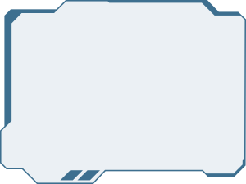

Análisis de requerimientos
Se definió que el sistema debe permitir a los conductores subir su documentación antes de llegar al paso fronterizo, para que los funcionarios la puedan revisar con tiempo y así evitar demoras.

Slide 4
DISEÑO
Se trabajó con el modelo 4+1 para planear cómo se verá el sistema, cómo va a funcionar y cómo se organizará internamente.

Slide 5

MODELO 4+1 APLICADO
Vista de Escenario: cómo actúan los usuarios en situaciones reales.
Vista Lógica: cómo se organizan las partes del sistema por dentro.
Vista de Procesos: cómo funciona el sistema con el tiempo
Vista de Desarrollo: cómo se divide el sistema para que sea más fácil de trabajar por los desarrolladores.
Vista Física: cómo se instala o distribuye el sistema
Se utilizaron las cinco vistas del modelo 4+1 para entender mejor el sistema desde distintos ángulos:

Slide 6

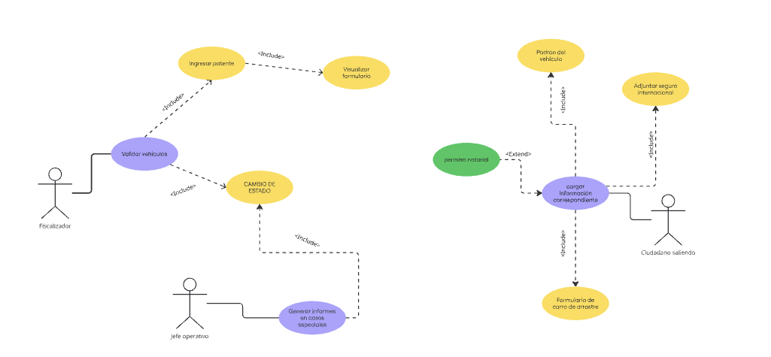
DIAGRAMAS
VISTA ESCENARIO

Slide 7
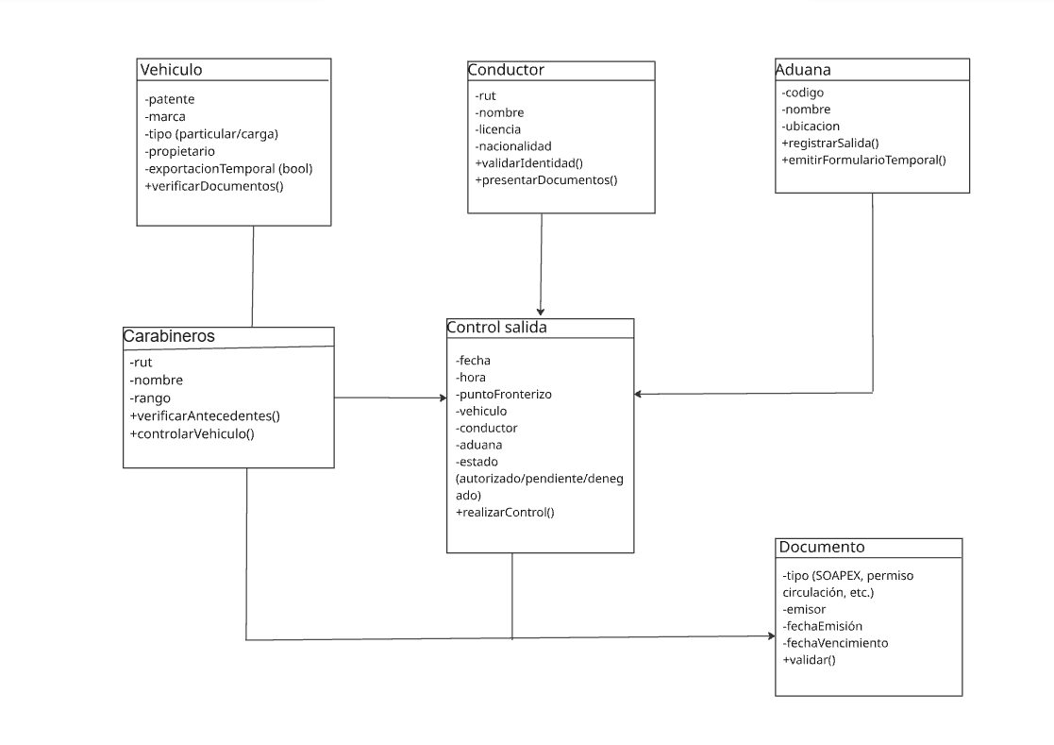
DIAGRAMAS
VISTA LOGICA

Slide 8
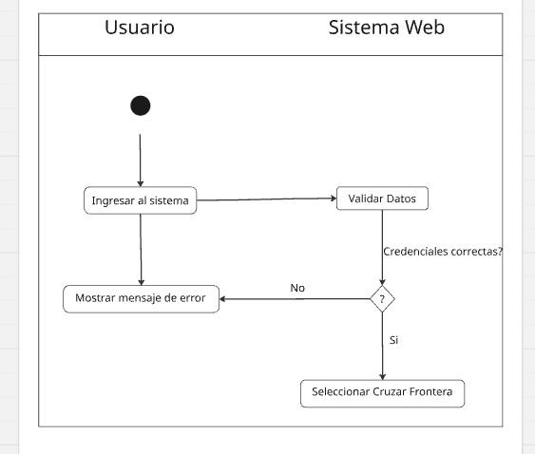
DIAGRAMAS
VISTA DE PROCESOS

Slide 9
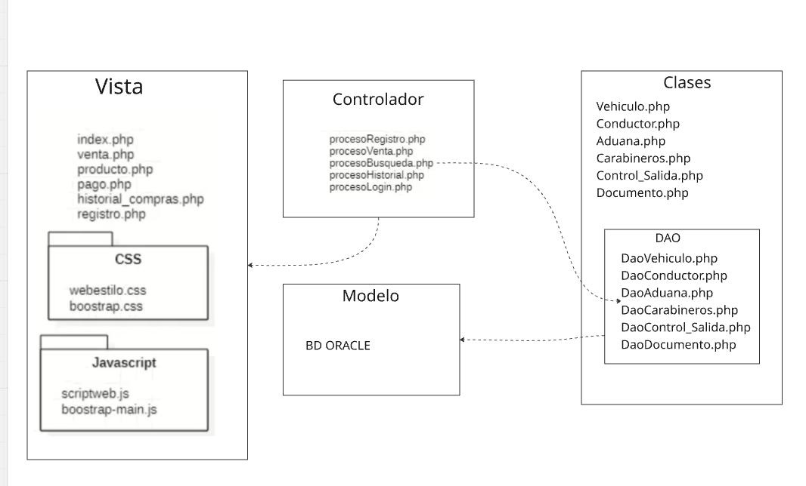
DIAGRAMAS
VISTA DE DESARROLLO

Slide 10
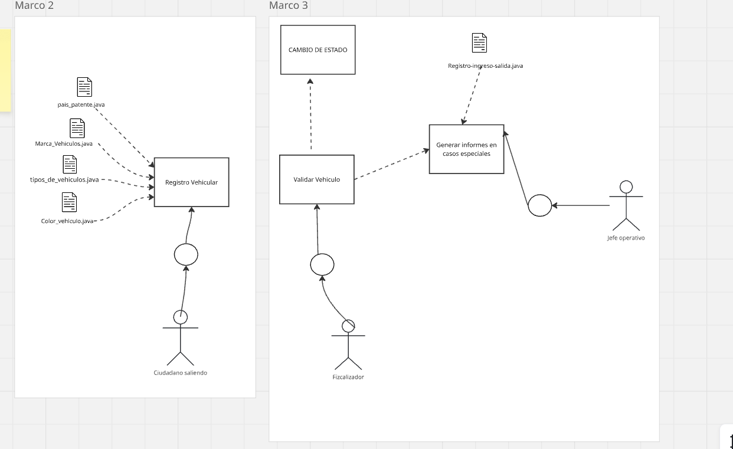
DIAGRAMAS
VISTA FISICA

Slide 11
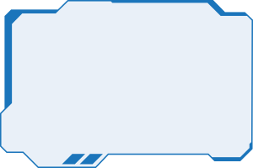
ESTANDARES DE CALIDAD
Se aplicaron ideas básicas para que el sistema sea claro y útil:
Que sea fácil de usar y no confunda al usuario.
Que cada parte del sistema esté bien separada y cumpla una función.
Que sea rápido y no se caiga cuando muchos lo usen.
Que permita validar datos y evitar errores.
Que esté bien explicado para que cualquier persona pueda entender cómo funciona o arreglarlo si falla.

Slide 12

CONCLUSION
El proyecto se enfocó en resolver un problema real: las largas esperas en el cruce de vehículos entre Chile y Argentina. Usando lo aprendido durante el curso, se propuso un sistema simple pero útil, que permitiría ordenar el proceso y hacerlo mucho más rápido. El uso del modelo 4+1 permitió pensar el sistema desde distintos lados, lo que ayudó a construir una propuesta más completa.

